Slide 1
CREAR BASE DE DATOS POR MEDIO DE LA INTERFAZ

Slide 2
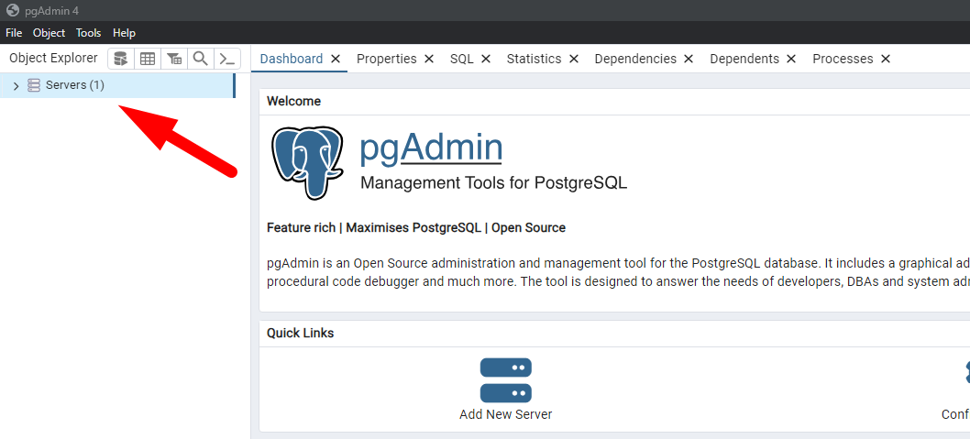

Slide 3
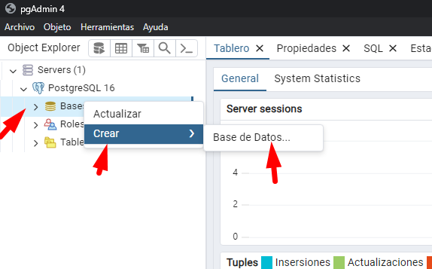

Slide 4
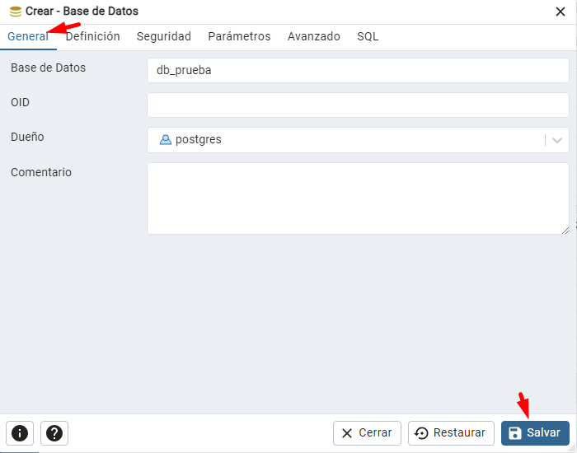

Slide 5
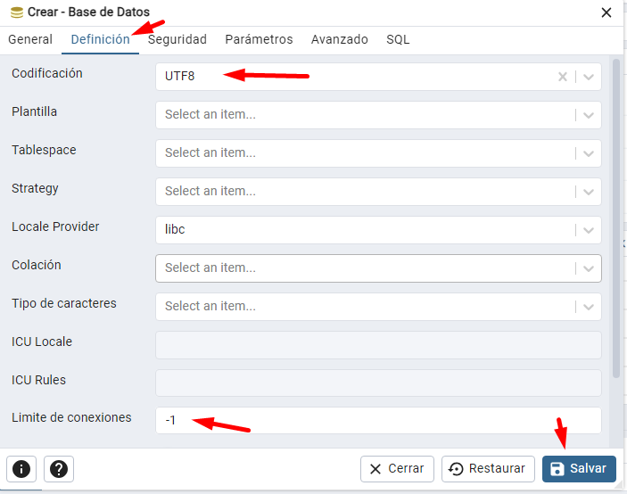

Slide 6
CREAR BASE DE DATOS POR MEDIO DE UN QUERY

Slide 7
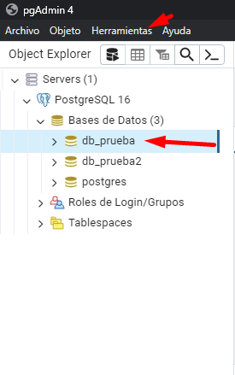

Slide 8
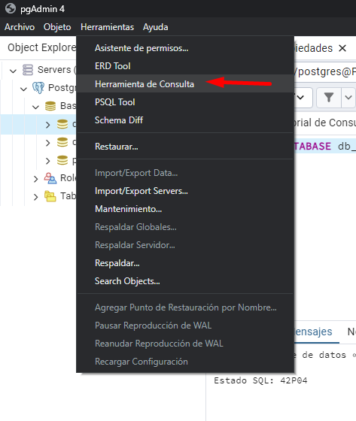

Slide 9
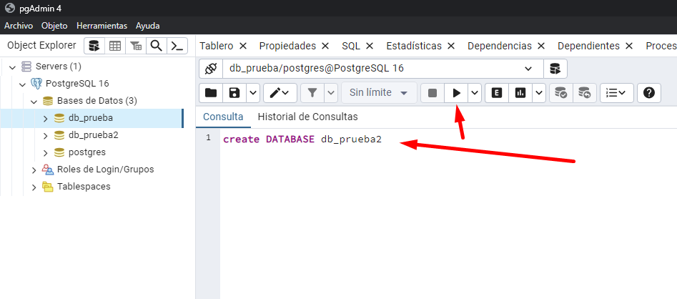

Slide 10
